Slide 1



코칭 마스터를 위한
Digital
OA Course
Notes:
안녕하십니까. 프레시 매니저님, (프레시맨)
CM코칭마스터를 위한 사무자동화 OA코ㅅ스 교실에 오신 것을 진심으로 환영합니다.
어렵게 이 자리에 오신 만큼 귀한 시간을 잘 활용해서
컴퓨터를 사용하기 쉬운 스킬들을 익히시길 되시기를 바랍니다.
그 시간들이 헛되지 않도록 제가 돕겠습니 도울 것입니다 : )

Slide 2


Facilitator
박미란 교수
렉스아카데미 OA전문교수
강의분야 : HTML, CSS, JAVASCRIPT, Database, Python, JAVA, photoshop, web site frontend, OA, 정보처리기사 자격증
강의경력 : 에이콘아카데미, 아이티글로벌인재교육원, 한빛 ENI
현장경력 : 우리은행, 기업은행, 새마을금고
트라이글로우픽쳐스, 클레버소프트
Notes:
저에 대한 소개를 간략히 하겠습니다.
저는 렉스아카데미 OA전문강사 박미란입니다.
여러분과 함께 5주 동안 컴퓨터의 이해와 OA,
사무자동화라고 하는 OA를
파워포인트, 엑셀이라는 프로그램을 다루면서 컴퓨터와 친해질 수 있도록
같이 시간을 보내며 컴퓨터를 편안하게 다루실 수 있을 만큼
숙달될 수 있도록 도와드리려고 이 자리에 왔습니다.

Slide 3







OA 사무자동화
Office Automation
각종 사무를 컴퓨터로 한다.
생산성에 있어서 업무 효율을 높입니다.
신속, 정확, 효율적 사무 업무를 대응
시간, 비용 절감 효과 - 기업에 이윤을 추구
한글, 엑셀, 파워포인트 등
Notes:
저에 대한 소개를 간략히 하겠습니다.
저는 렉스아카데미 OA전문강사 박미란입니다.
여러분과 함께 5주 동안 컴퓨터의 이해와 OA, office automation
https://www.jobkorea.co.kr/User/Qstn/AnswerWrite?qstnNo=31179
사무자동화라고 하는 OA를 o
파워포인트, 엑셀이라는 프로그램을 다루면서 컴퓨터와 친해질 수 있도록
같이 시간을 보내며 컴퓨터를 편안하게 다루실 수 있을 만큼
숙달될 수 있도록 도와드리려고 이 자리에 왔습니다.

Slide 4
목 차
파워포인트와 엑셀, 발표
컴퓨터의 기본 사용법
파워포인트 프로그램 익숙해지기
엑셀 프로그램 자주 사용하는 것 익히기
배운 것을 익혀서 발표자료 만들기
프레젠테이션과 피드백
Notes:
엑셀 프로그램 중 현업에서 사용할 자료 입력해보고 사용하기.
폴더 만들기, 파일관리(확장자) ppt(편집이 가능한), pdf(용량이 작은),
워드03 이전 / 그 후로는 x 붙음 ㅋㅋ 다른것도 xls xlsx doc docx

Slide 5
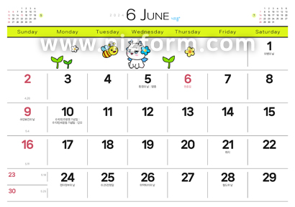
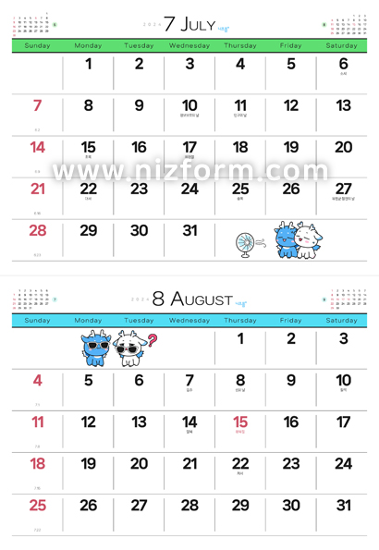
수업일 : 2024년 6월과 7월 달력
학습목표 : OA 사무자동화
사무 업무하는 데 어려움이 없도록 자주 사용하는 기능을 익히기
홍보물 제작을 위한 PPTX 파워포인트 프로그램 익숙해지기 (확장자)
프레젠테이션 발표하기 (PDF)
Notes:
2007부터 ppt가 pptx로 바뀐 것. 편집가능한 확장자.
Pdf 가볍게 편집이 안 되는 보는 확장자

Slide 6


글머리 기호 지정하기
슬라이드에
다양한
글머리
기호지정을
해본다.

Slide 7
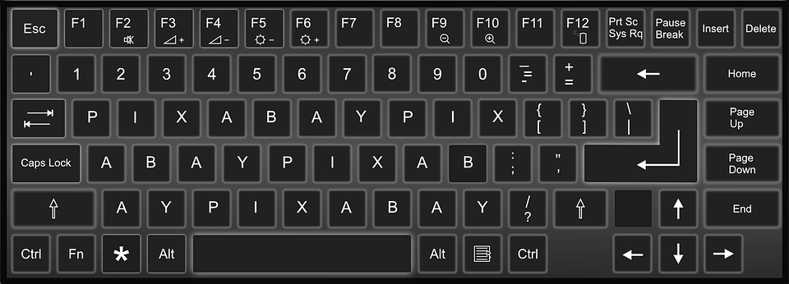

자주 쓰이는 기능과 단축키
Ctrl + c 복사하기 (오른쪽 마우스)
Ctrl + v 붙여넣기 (오른쪽 마우스)
저장을 수시로 해주기 (파일-다른이름으로)
Ctrl + z 실행취소 (메뉴-홈-실행취소)
가운데 정렬
파일 정리 (폴더-파일명, 확장자) 1. 날짜별 연습한 자료 저장, 5일차 부터 발표할 자료 틈틈히 만들기 2. 발표할 주제-내용 모색

Slide 8
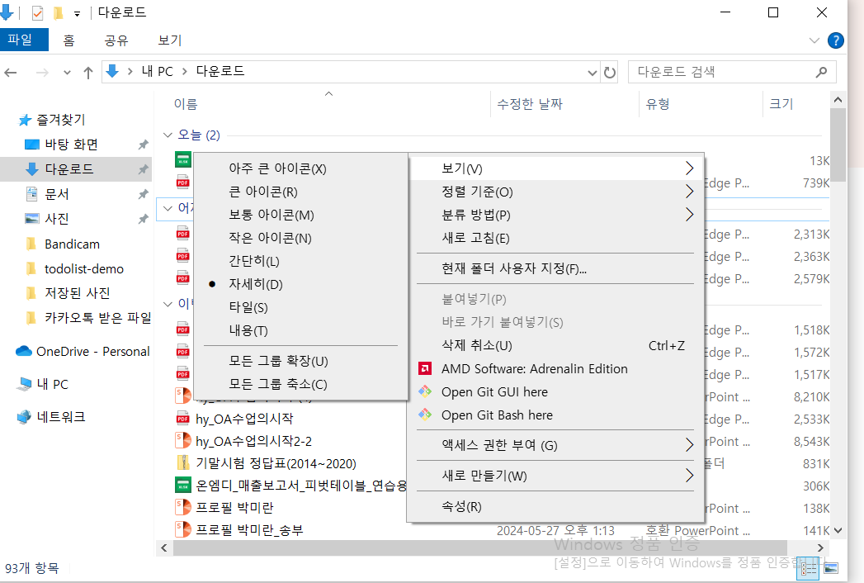
파일 보기(확장자)

Slide 9
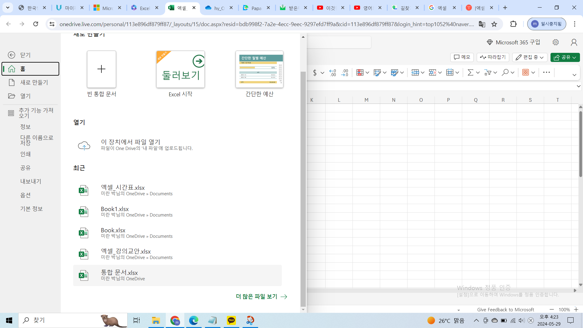





파일 보기
(확장자)
파일명.xlsx
Notes:
2003 이전 버전은 .xls 이고
2007 이후 버전은 .xlsx

Slide 10
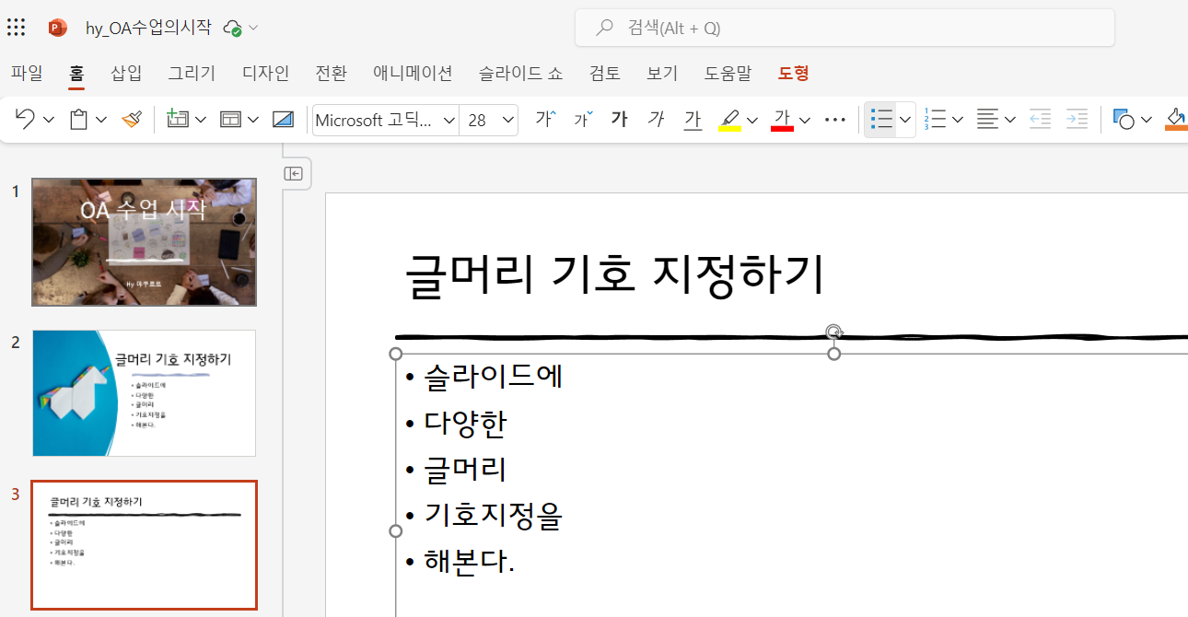






글머리 기호 지정하기
슬라이드에
다양한
글머리
기호지정을
해봅니다.

Slide 11
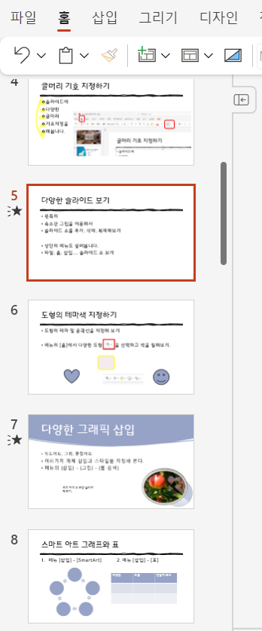


다양한 슬라이드 보기
왼쪽의
축소판 그림을 이용해서
슬라이드 쇼를 추가, 삭제, 복제해보기
상단의 메뉴도 살펴봅니다.
파일, 홈, 삽입.... 슬라이드 쇼 보기

Slide 12
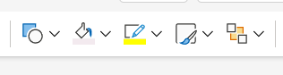
도형의 테마색 지정하기
도형의 테마 및 윤곽선을 지정해 보기
메뉴의 [홈]에서 다양한 도형 을 선택하고 색을 칠해보기.

Slide 13

다양한 그래픽 삽입
워드아트, 그림, 클립아트
여러가지 개체 삽입과 스타일을 지정해 본다.
메뉴의 [삽입] - [그림] - [웹 검색]
워드 아트 A 모양 눌러서 해보기.

Slide 14
스마트 아트 그래프와 표
메뉴 [삽입] - [SmartArt] 2. 메뉴 [삽입] - [표]
다양한 | 표를 | 만들어 봐요

Slide 15
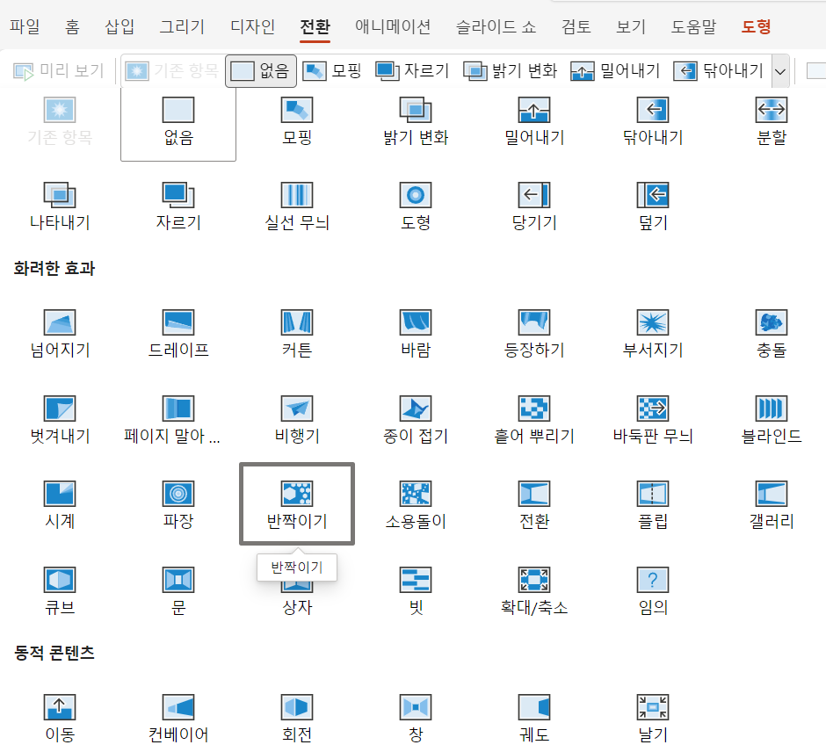
화면 전환
슬라이드보기로 다양한 화면전환을 만들어본다.
현재 페이지에서 다음 페이지로 전환될 때 다양한 효과를 넣어봅니다.
메뉴 - [전환] - 다양한 기능 효과
페이지마다 다르게 적용가능

Slide 16
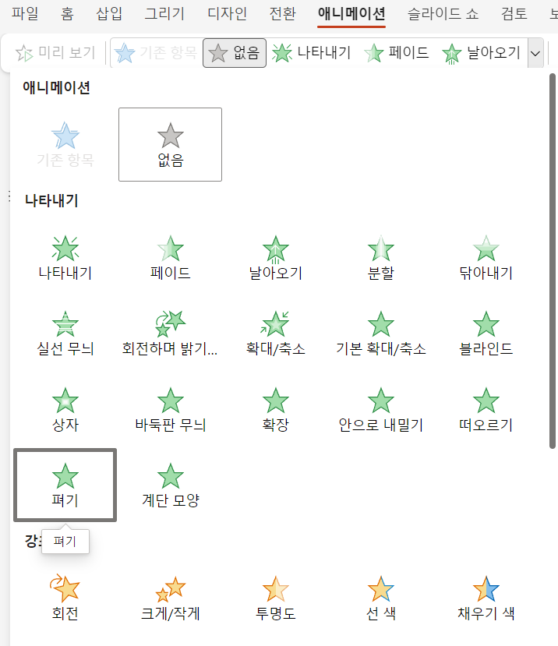
애니메이션
메뉴 - [애니메이션] 안의
다양한 기능을 추가해 봅니다.

Slide 17

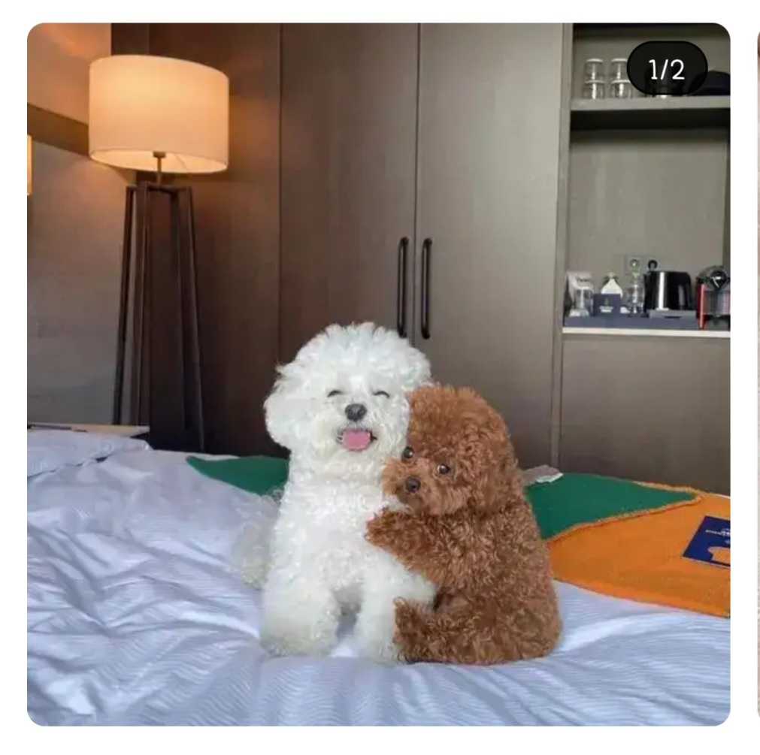


재미있는 애니메이션
글자, 도형, 이미지 모든 것에 애니메이션 효과를 넣어봅니다.
도형에도 적용

Slide 18
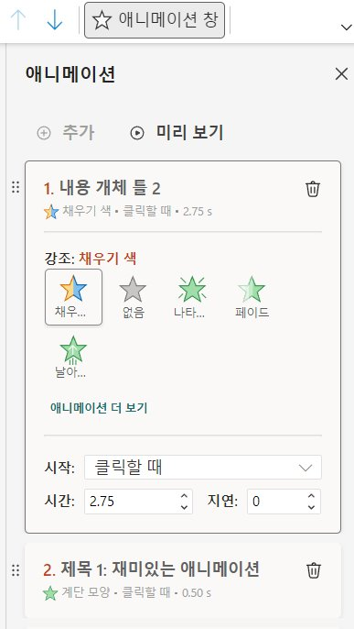
애니메이션 속성
오른쪽 [애니메이션] 창의 시간을 올리고 내려보세요
시작, 지연 등의 속성도 눌러봅시다. 효과를 언제 적용할지 이전효과 다음에, 클릭할 때 선택.
[미리보기] 또는 [슬라이드쇼] [현재 슬라이드]부터 보기.

Slide 19
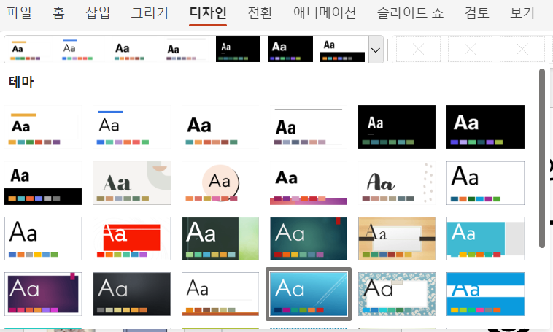
테마와 슬라이드 마스터
다양한 테마를 선택해봐요.
메뉴 [디자인]에서 [테마]를 적용해보기.

Slide 20





회사의 로고나 아이콘을 넣어보기.
이 곳에 마우스를 올려보면
[아이콘 삽입] 이라는 글자가 나와요.

Slide 21
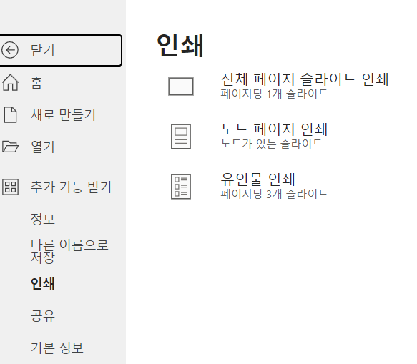
인쇄 해보기
미리보기를 이용해요. 몇 장의 인쇄물이 보일까요?
[파일]- [인쇄]
유인물 인쇄의 경우는 한 페이지에 여러 장의 슬라이드가 나와요.

Slide 22
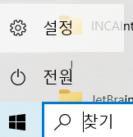
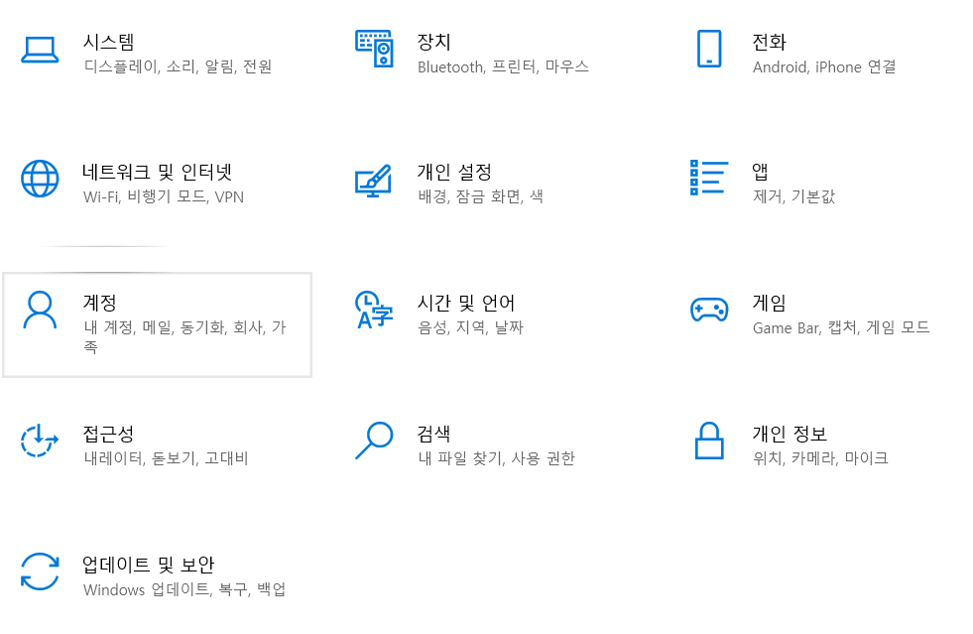
운영체제
컴퓨터 시스템의 개요
프로그램 추가 및 제어판 [윈도우 버튼] - [설정] 의 다양한 기능을 살펴보아요.

Slide 23

보안 - 정보 통신과 인터넷
윈도우 보안 및 방화벽에 관하여... 밖에서 불이 나도 불이 안으로 번져 들어올 수 없게 해줘요.
회사 내부의 정보를 외부로 나가게 해서는 안 돼요.

Slide 24

엑셀의 기본 사용
엑셀의 기본 인터페이스와 기능 이해 기본적인 데이터 입력, 편집, 포맷팅 방법 배우기
엑셀 시작하기: 인터페이스 탐색, 리본 메뉴 및 툴바 사용법
셀, 행, 열의 개념 이해 및 선택 방법
기본 데이터 입력 및 편집 실습
텍스트와 숫자 데이터 포맷팅 기법
간단한 수식 입력하기 (더하기, 빼기)

Slide 25
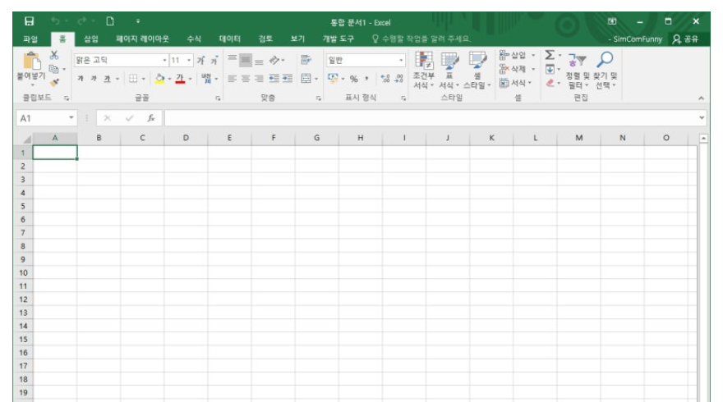
엑셀 버전 별 차이
버전에 따라 조금씩 달라 보이기도 하지만 아이콘 모양이나 사용방법이 크게 다르지 않습니다.
Notes:
버전별 달리 보이는
출처 https://m.blog.naver.com/hisookorea/221058731178

Slide 26
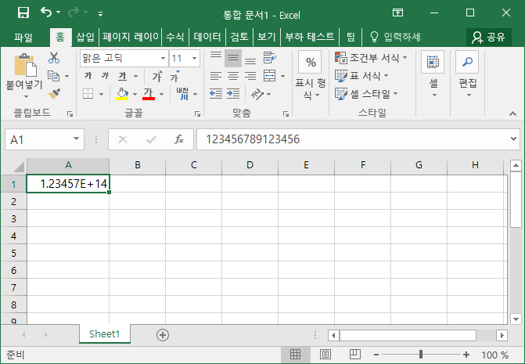




열과 행, 셀, 시트
셀 (각 칸)
열 (세로)
행 (가로)
시트

Slide 27
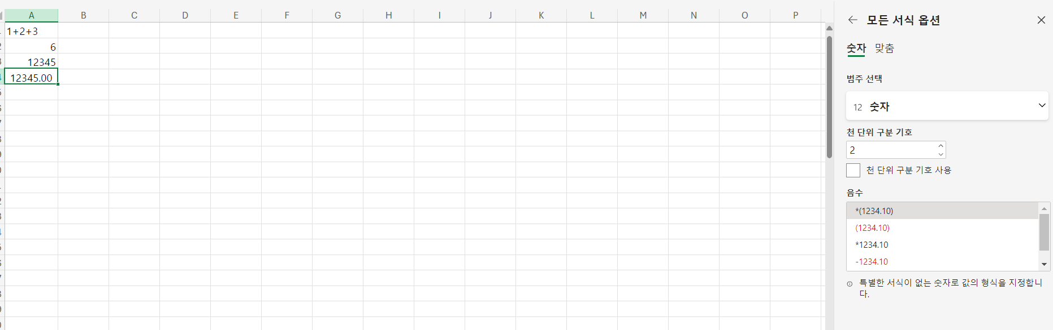
텍스트와 숫자 데이터
오른쪽 마우스
[숫자] 탭

Slide 28
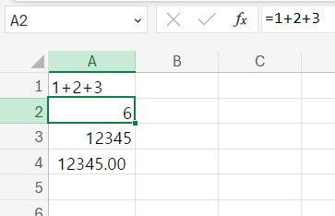
간단한 더하기, 빼기
A2 셀에 입력된 값
=1+2+3
함수 형태
뺄셈도 입력하기
=9-3 입력 후
엔터!

Slide 29
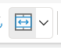
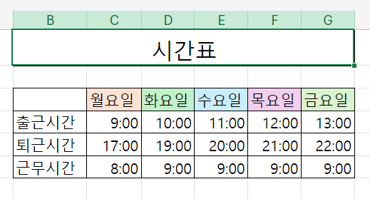
엑셀로 시간표 만들기
엑셀 자주 쓰이는 단축키 (줄바꿈 alt+엔터, ctrl+화살표)
홈의 [병합] 버튼을 누르기.

Slide 30

기본 수식과 함수 사용하기
SUM, AVERAGE, MIN, MAX 같은 기본 함수 사용법
조건부 함수 (IF)의 기본 사용법 이해 및 실습
셀 참조의 개념 (상대 참조, 절대 참조) 및 실습
데이터 정렬 및 필터링 기능 사용하기
간단한 차트 생성 및 수정하기

Slide 31
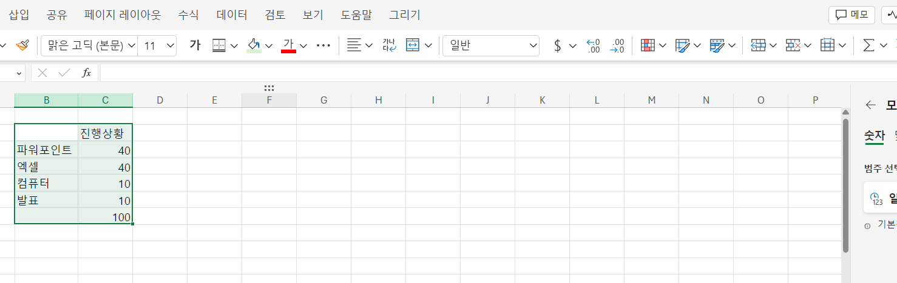
간단한 sum 합계 기능

Slide 32
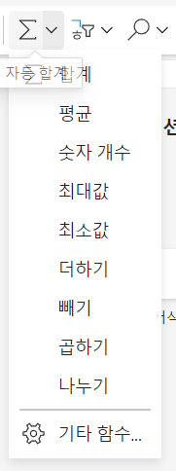
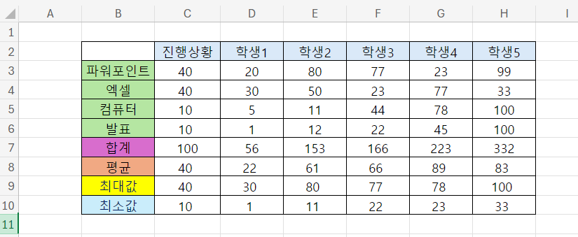
합계, 평균, 최대값, 최소값 SUM, AVERAGE, MAX, MIN

Slide 33
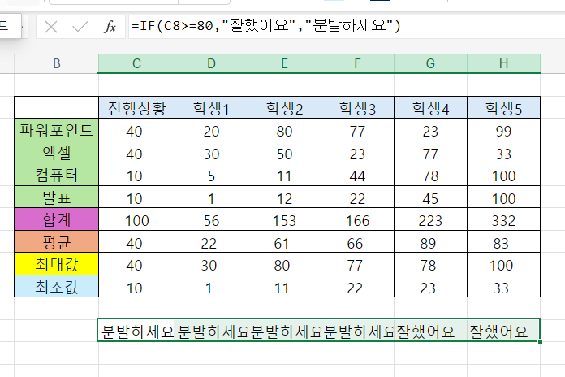
조건부 함수 (IF)의 기본 사용법 이해 및 실습 =IF(C8>=80,"잘했어요","분발하세요")

Slide 34
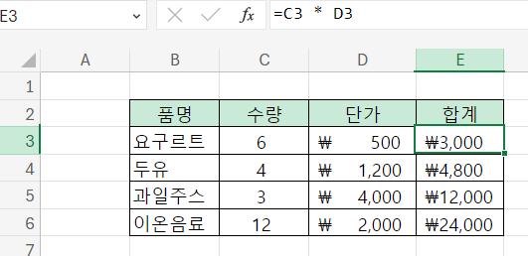
셀 참조의 개념 (상대 참조) 실습 =C3*D3

Slide 35
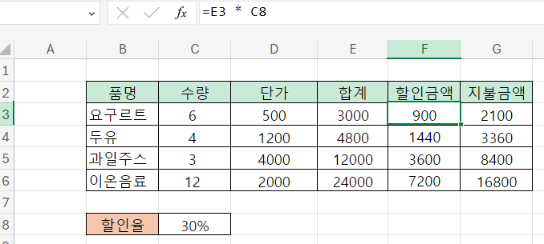
셀 참조의 개념 (절대 참조) 실습 =E3*C8

Slide 36
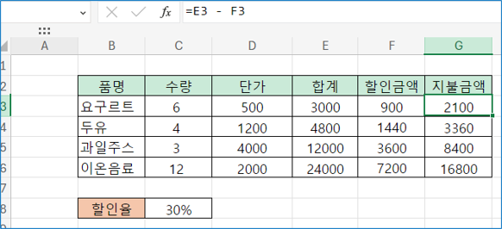
셀 참조의 개념 (절대 참조) 실습 퀴즈!? G3에 들어갈 함수를 만들어 보세요.

Slide 37
셀 참조의 개념 (절대 참조) 실습 =E3-F3

Slide 38
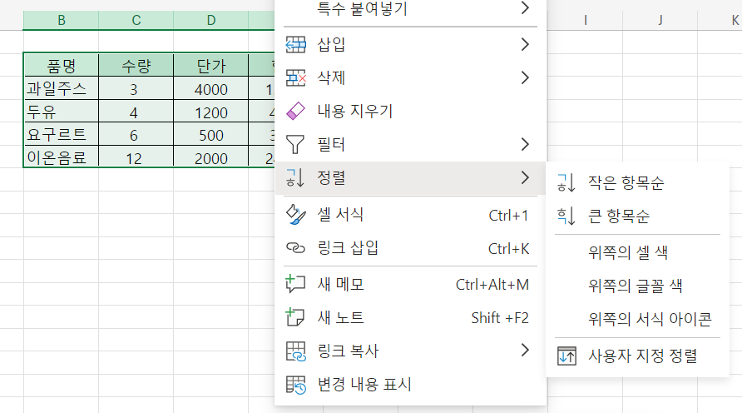
데이터 정렬 및 필터링 기능 사용하기 오름차순(작은 항목순)

Slide 39
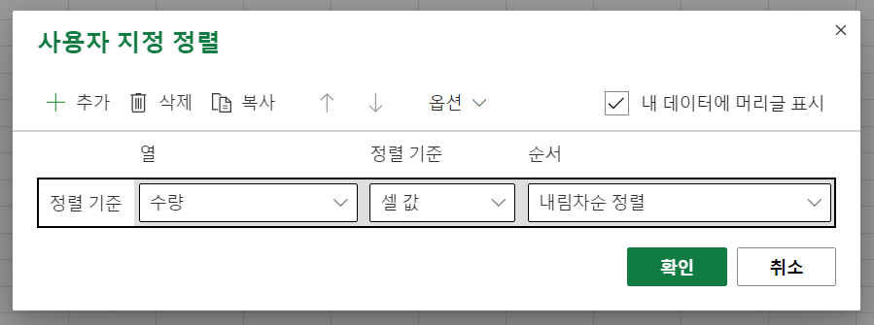
데이터 정렬 기능 사용하기 사용자 지정 정렬
전체 선택 - 오른쪽 마우스 - [정렬] -
[사용자 지정 정렬] -
정렬 기준의 열을 단가로 설정

Slide 40
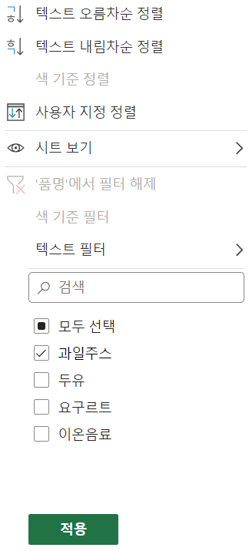
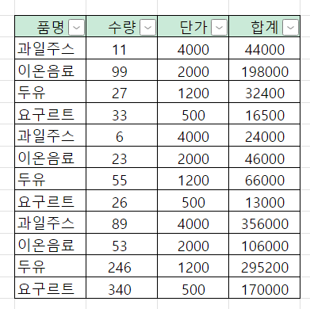
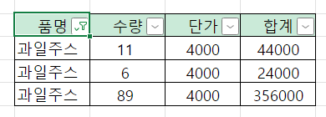

필터링 기능 사용하기
표의 영역 선택 후
오른쪽 마우스
필터 - 다양한 속성을 적용하기.

Slide 41
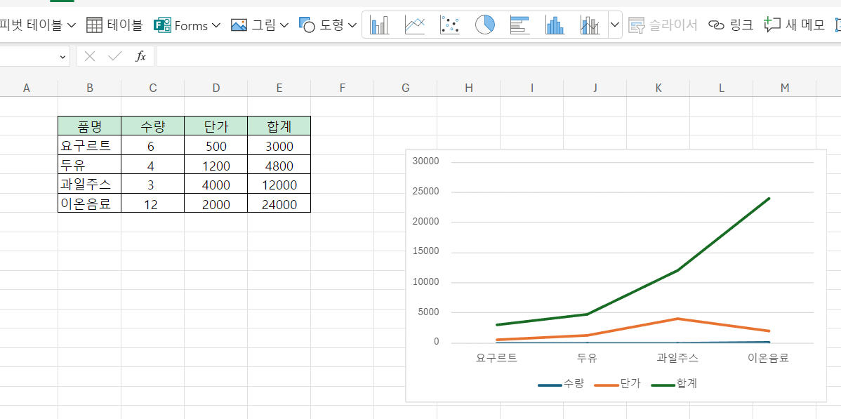
간단한 차트 생성 다양한 모양의 차트를 만들어 보아요.
전체 선택 - [삽입] -
[그래프 선택] - 다양한 차트를 선택

Slide 42

데이터 관리 및 시작
데이터 테이블 만들기 및 관리하기
데이터 검증 기능을 사용하여 데이터 입력 오류 방지
조건부 서식을 사용하여 데이터 하이라이트하기
피벗 테이블과 피벗 차트를 사용한 데이터 요약 및 분석
엑셀에서 제공하는 다양한 차트 유형 실습

Slide 43
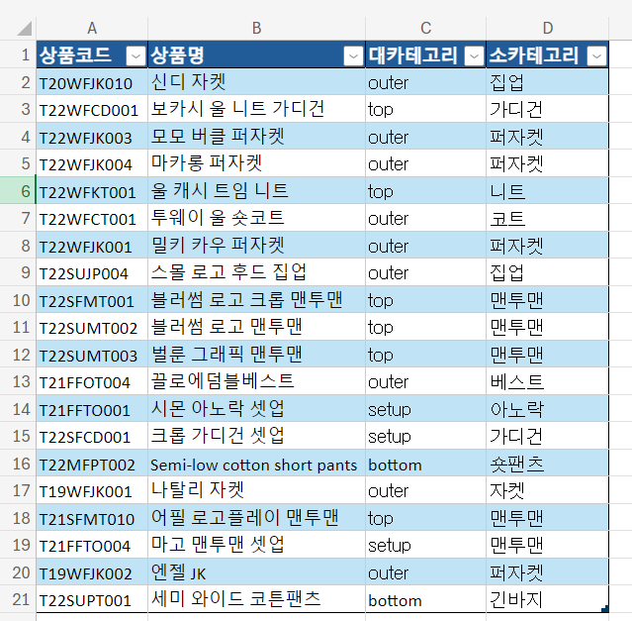
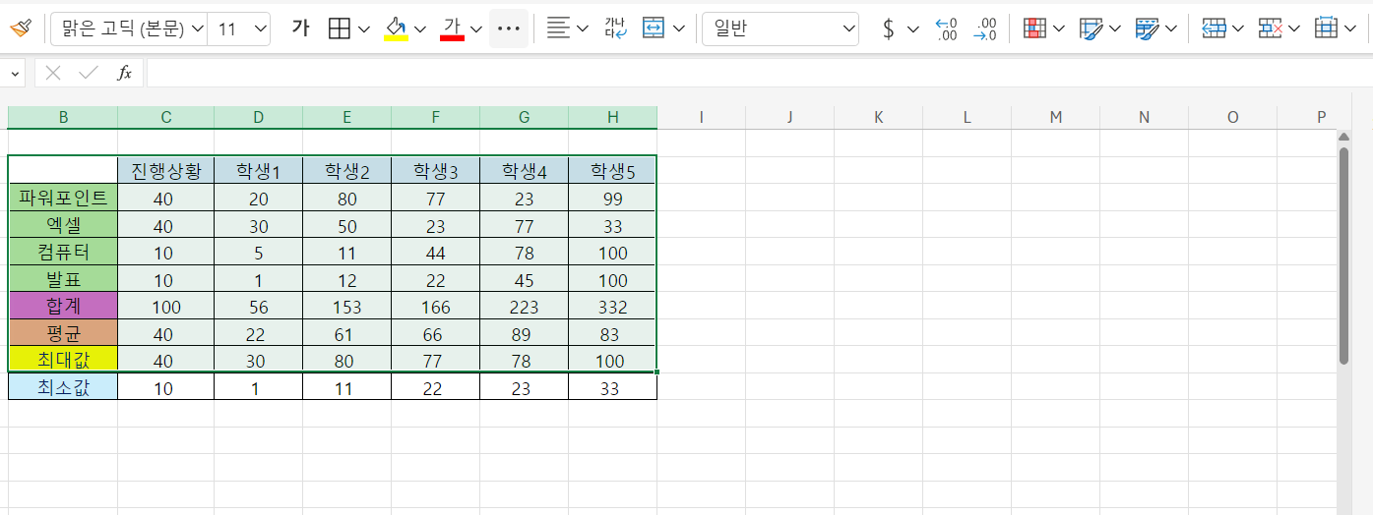
데이터 테이블 만들기와 관리
홈 - [테이블로 서식지정] -
만들어져 있는 자료를 이용해
테이블(표)로 지정하기.
★데이터를 표로 변환
2. 홈- [셀 스타일]을 눌러서
다양한 색상으로 디자인하기.

Slide 44
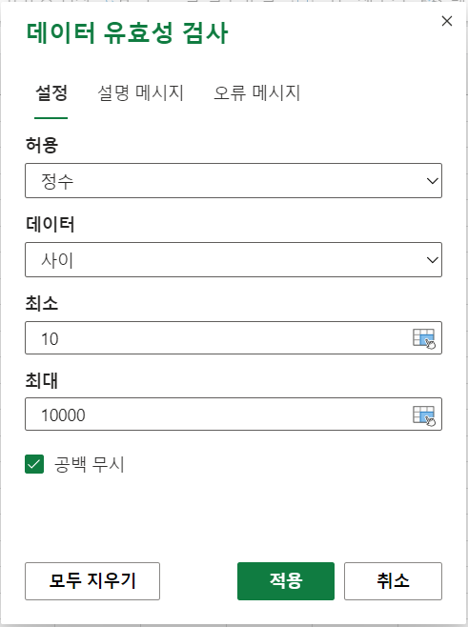
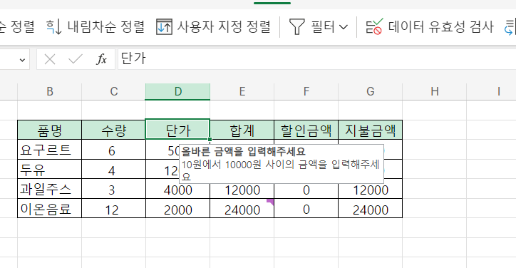
데이터 유효성 검사
[D2 단가 셀]을 누른 후 [데이터] - [데이터 유효성 검사] -
2. 설정 - 정수(외에도 다양) - 최소값과 최대값 설정.
3. 설명 메시지 - 제목과 메시지 입력.

Slide 45
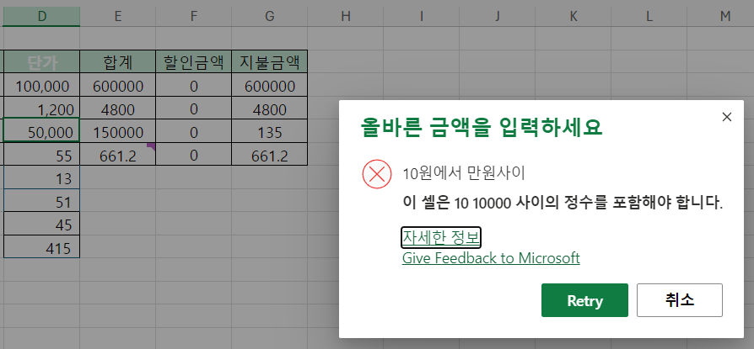
데이터 유효성 검사 [경고 표시] 어떻게 나타낼까요?
지정한 금액을 초과해서 입력하면
경고 표시로
오류 메시지를 출력합니다.

Slide 46
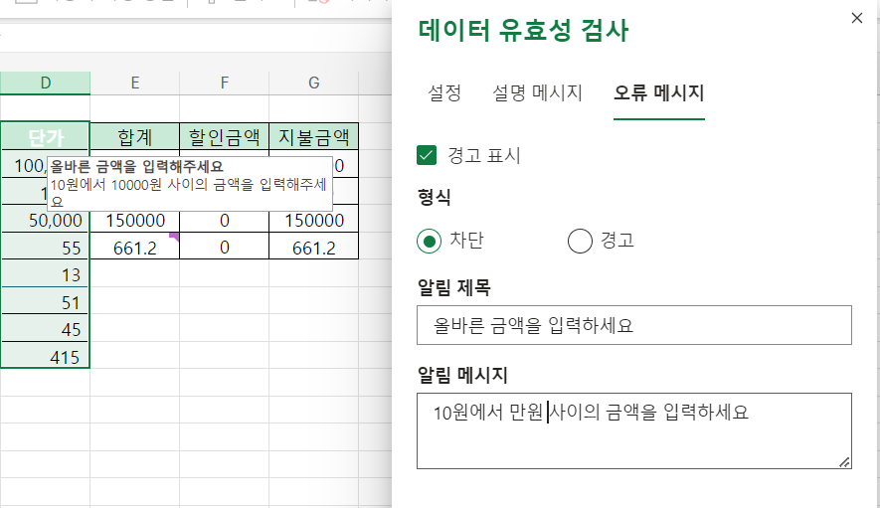
데이터 유효성 검사 [경고 표시]
데이터를 입력할 열을 선택하고
데이터 유효성 검사에서
[오류 메시지] 탭의
[경고 표시]에 체크
[차단]에 체크

Slide 47
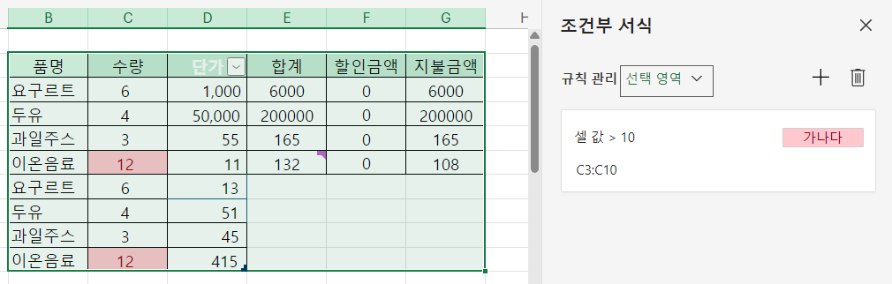
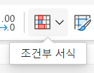
조건부 서식을 사용하여 데이터 하이라이트하기
홈 - [조건부 서식] 아이콘 - [새규칙]을 누릅니다.
[오류 메시지] 탭의
[경고 표시]에 체크
[차단]에 체크

Slide 48
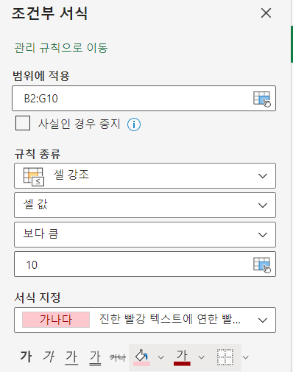
조건부 서식을 사용하여 데이터 하이라이트하기
규칙 종류
셀 강조
셀 값으로 하고
조건을 입력해봅니다.

Slide 49
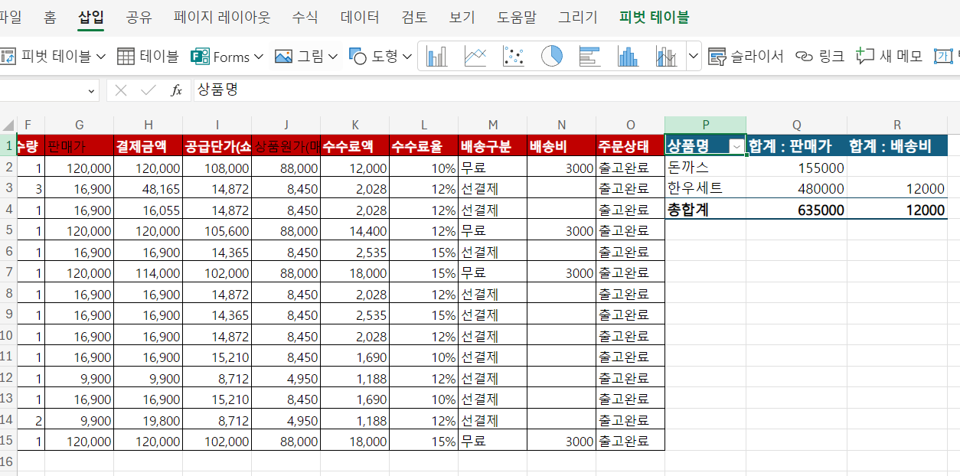
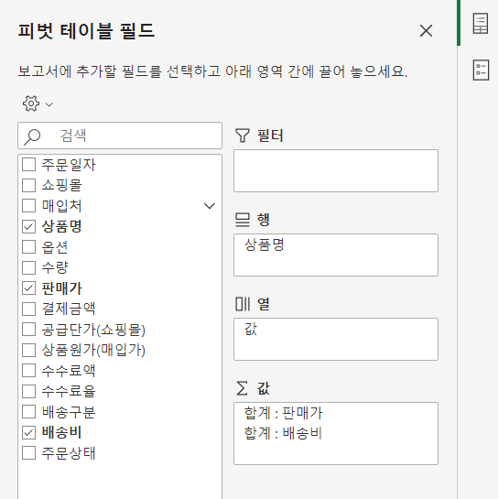





피벗 테이블

Slide 50
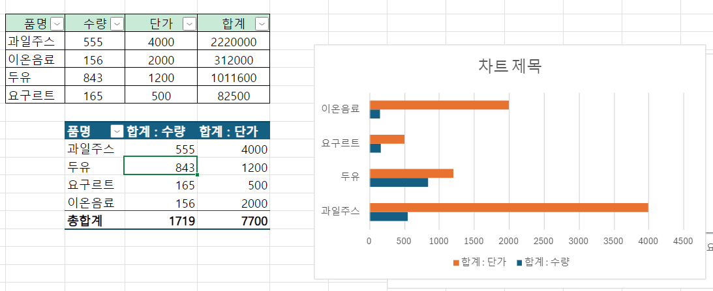
피벗 차트
피벗테이블 분석 메뉴

Slide 51
프레젠테이션 발표
지금까지 배운 모든 기술을 통합하여 실제 프레젠테이션 진행
시각 자료의 효과적인 슬라이드 디자인
스토리텔링의 중요성
피드백 세션을 통한 개선방안 모색
프리젠테이션 발표하기
목소리, 톤, 속도, 강조
몸짓(제스처, 시선처리)과 목소리를 이용한 프리젠테이션 연습
준비한 프리젠테이션 진행
동료와 강사로부터 피드백
개선방안 모의
개인별 발전 계획 수립

Slide 52



Course objective
What will you learn
자주 사용할 만한 내용을 키워드만 기억해서 사용할 수 있도록 만들었습니다. 실 사용해보면 알기 쉬운 내용은 최소한의 설명으로 구성합니다. 실습하면서 더 많은 내용을 다룹니다.
추천 서적 : 3분 엑셀
서점이나 도서관에서 다양한 서적을 찾아보아요.
본인에게 잘 맞는 책을 찾을 수 있어요.
필요에 따라 자주 검색해 보는 것이 좋아요.
Evaluation
주로 사용하는 것들은 손으로 익혀서 몸이 기억합니다.
수영이나 자전거를 배우는 것 과도 비슷하죠. 처음에는 익숙지 않지만 어느새 편하게 사용할 수 있어요. 이 시간들이 결코 헛되지 않죠.

Slide 53



Want to register or find more
Contact me at :
information?
+010-7116-1369
https://github.com/bigblueskymella
top1052@naver.com

Slide 54

THANKYOU
For any questions and concerns, please email: top1052@naver.com

